Slide 1
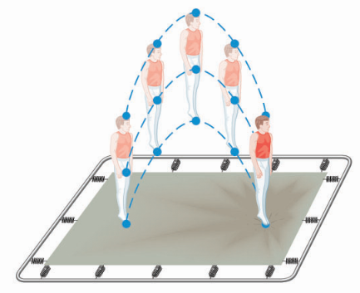
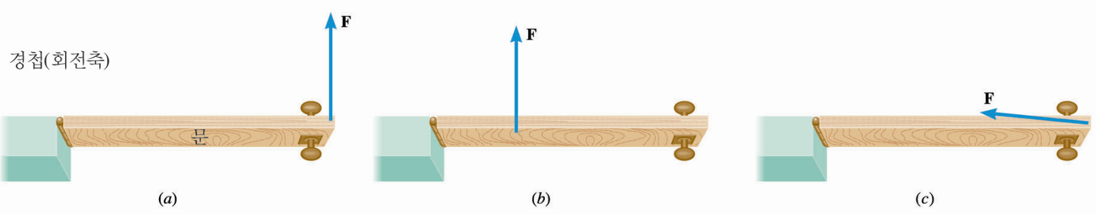
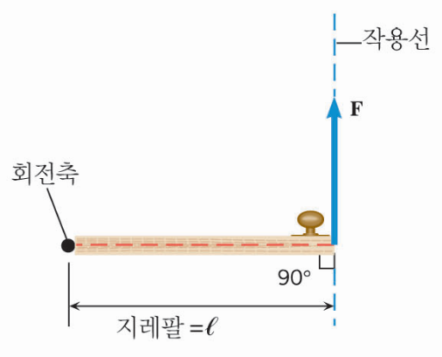
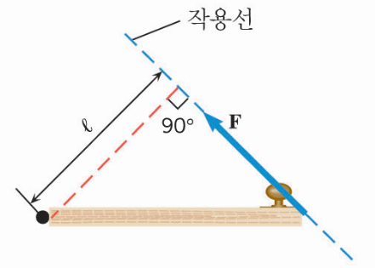
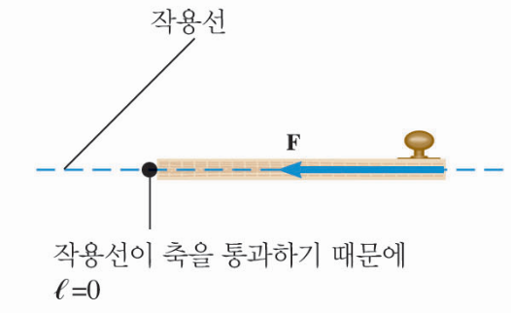
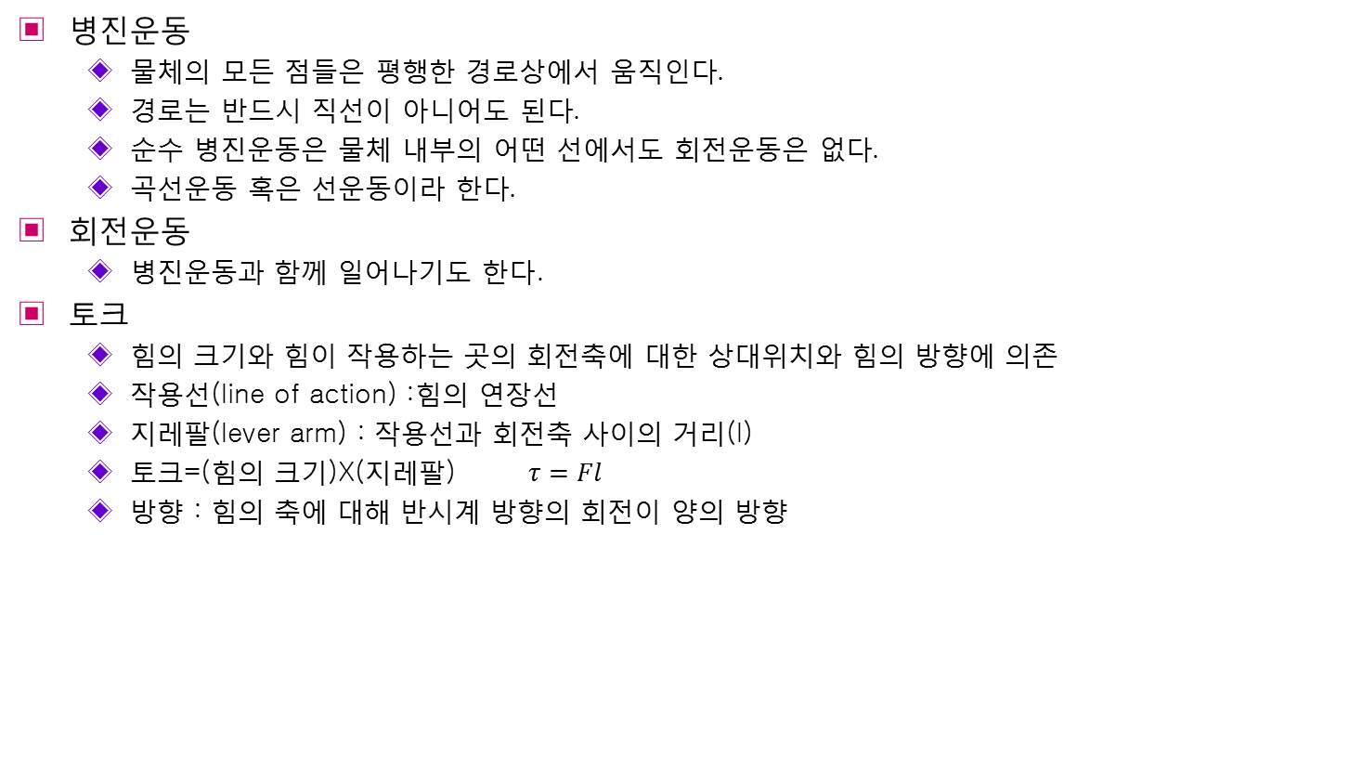
9.1 강체에 작용하는 힘과 토크
병진운동
  물체의 모든 점들은 평행한 경로상에서 움직인다.
  경로는 반드시 직선이 아니어도 된다.
  순수 병진운동은 물체 내부의 어떤 선에서도 회전운동은 없다.
  곡선운동 혹은 선운동이라 한다.
회전운동
  병진운동과 함께 일어나기도 한다.
토크
  힘의 크기와 힘이 작용하는 곳의 회전축에 대한 상대위치와 힘의 방향에 의존
  작용선(line of action) :힘의 연장선
  지레팔(lever arm) : 작용선과 회전축 사이의 거리(l)
  토크=(힘의 크기)X(지레팔) $τ=Fl$
  방향 : 힘의 축에 대해 반시계 방향의 회전이 양의 방향

Slide 2
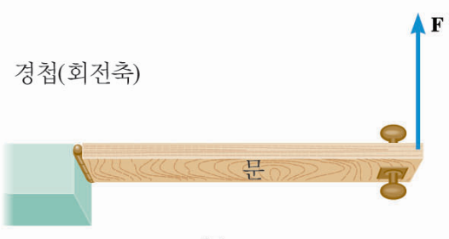
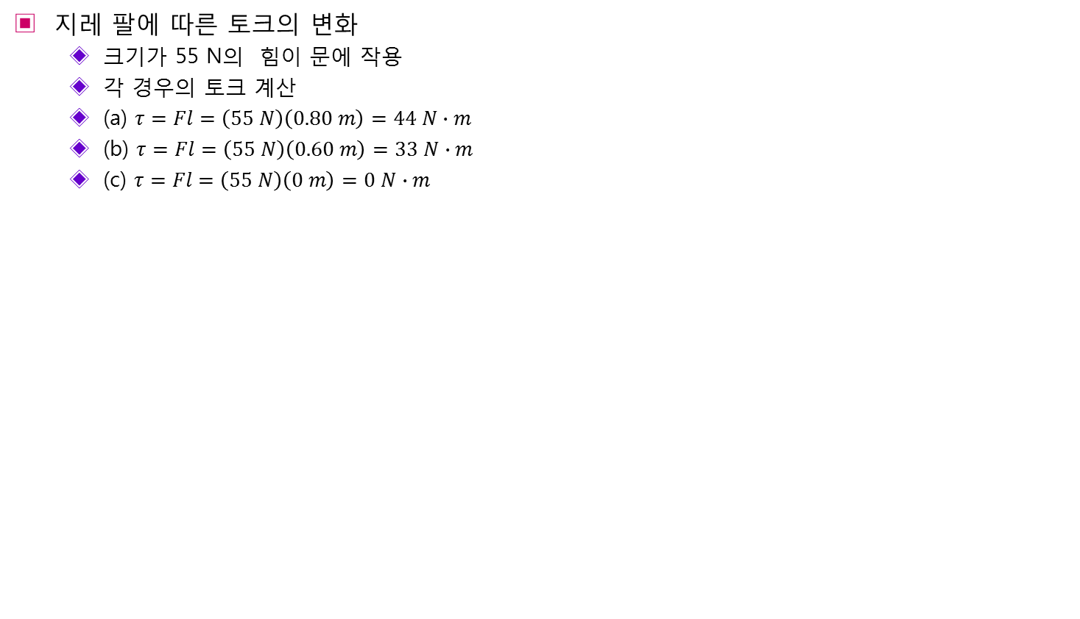
9.1 강체에 작용하는 힘과 토크
지레 팔에 따른 토크의 변화
  크기가 55 N의 힘이 문에 작용
  각 경우의 토크 계산
  (a) $τ=Fl=\left(55 N\right)\left(0.80 m\right)=44 N∙m$
  (b) $τ=Fl=\left(55 N\right)\left(0.60 m\right)=33 N∙m$
  (c) $τ=Fl=\left(55 N\right)\left(0 m\right)=0 N∙m$

Slide 3
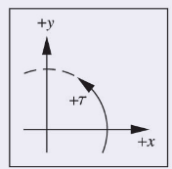
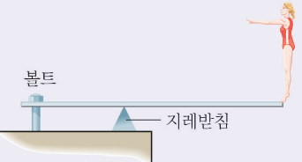
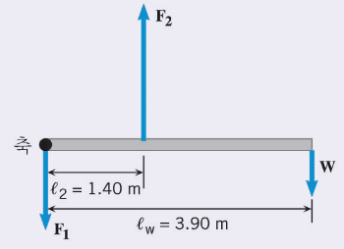
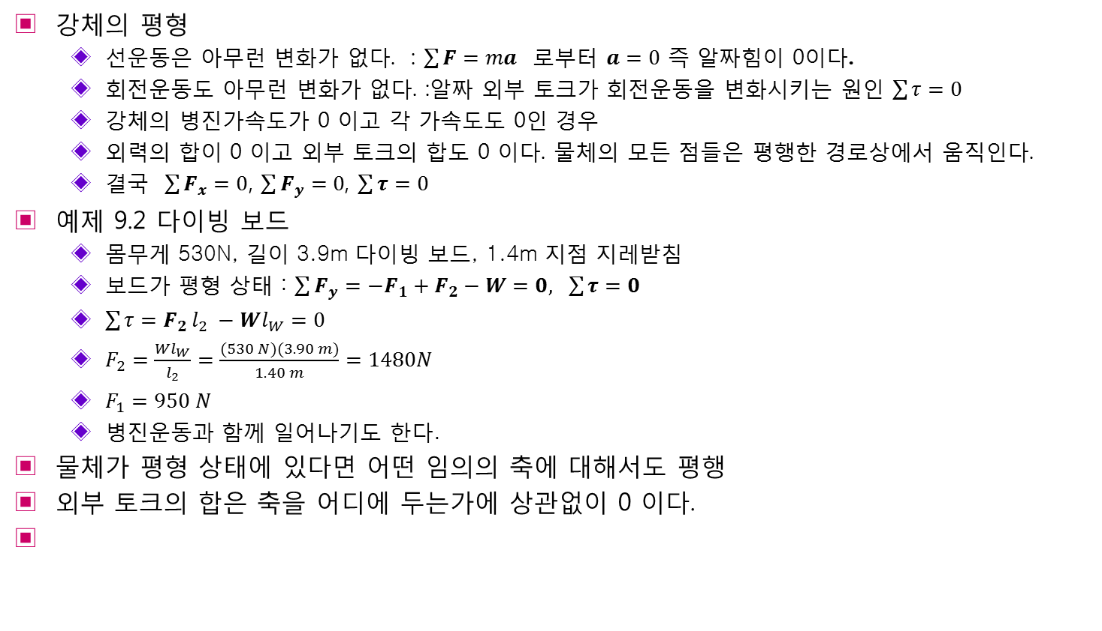
9.2 평형 상태에 있는 강체
강체의 평형
  선운동은 아무런 변화가 없다. : $\sum{F}=ma$ 로부터 $a=0$ 즉 알짜힘이 0이다.
  회전운동도 아무런 변화가 없다. :알짜 외부 토크가 회전운동을 변화시키는 원인 $\sum{τ}=0$
  강체의 병진가속도가 0 이고 각 가속도도 0인 경우
  외력의 합이 0 이고 외부 토크의 합도 0 이다. 물체의 모든 점들은 평행한 경로상에서 움직인다.
  결국 $\sum{F_{x}=0}$, $\sum{F_{y}=0}$, $\sum{τ=0}$
예제 9.2 다이빙 보드
  몸무게 530N, 길이 3.9m 다이빙 보드, 1.4m 지점 지레받침
  보드가 평형 상태 : $\sum{F_{y}}=−F_{1}+F_{2}−W=0, \sum{τ}=0$
  $\sum{τ}=F_{2 }l_{2} −Wl_{W}=0$
  $F_{2}=\frac{Wl_{W}}{l_{2}}=\frac{(530 N)(3.90 m)}{1.40 m}=1480N$
  $F_{1}=950 N$
  병진운동과 함께 일어나기도 한다.
물체가 평형 상태에 있다면 어떤 임의의 축에 대해서도 평행
외부 토크의 합은 축을 어디에 두는가에 상관없이 0 이다.

Slide 4
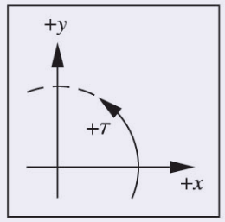
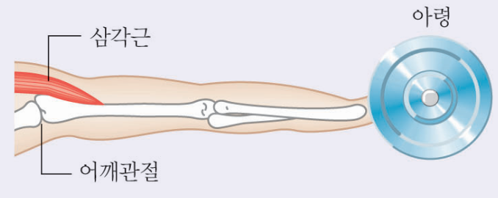
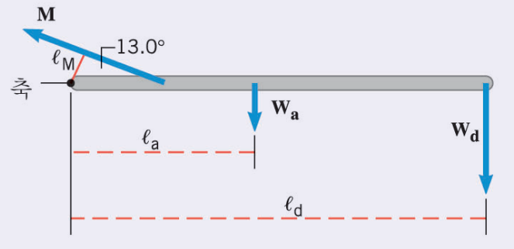
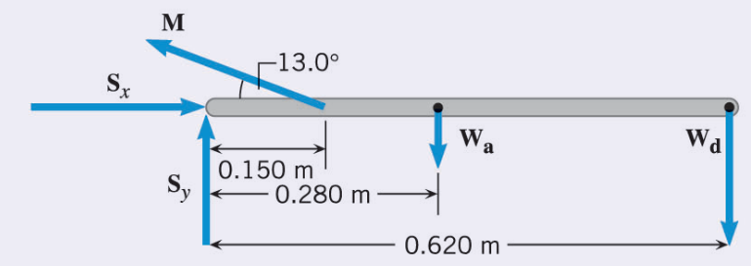
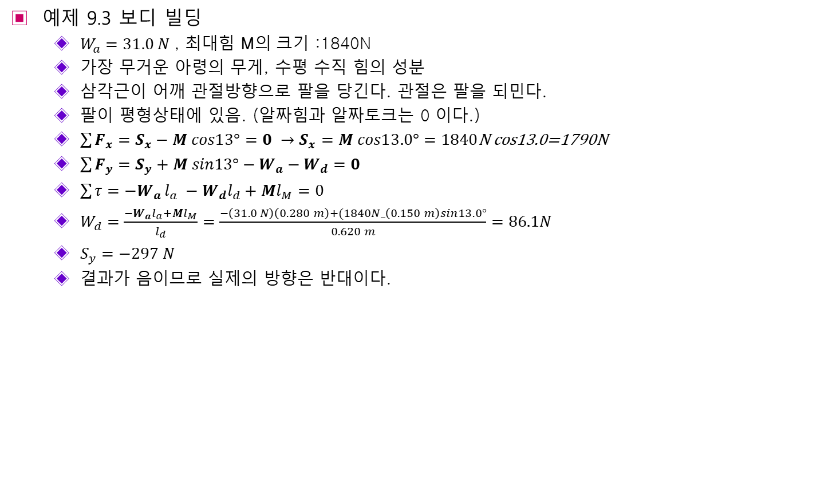
9.2 평형 상태에 있는 강체
예제 9.3 보디 빌딩
  $W_{a}=31.0 N$, 최대힘 M의 크기 :1840N
  가장 무거운 아령의 무게, 수평 수직 힘의 성분
  삼각근이 어깨 관절방향으로 팔을 당긴다. 관절은 팔을 되민다.
  팔이 평형상태에 있음. (알짜힘과 알짜토크는 0 이다.)
  $\sum{F_{x}}=S_{x}−M cos13°=0 →S_{x}=M cos13.0°=1840$N cos13.0=1790N
  $\sum{F_{y}}=S_{y}+M sin13°−W_{a}−W_{d}=0$
  $\sum{τ}=−W_{a }l_{a} −W_{d}l_{d}+Ml_{M}=0$
  $W_{d}=\frac{−W_{a}l_{a}+Ml_{M}}{l_{d}}=\frac{−\left(31.0 N\right)\left(0.280 m\right)+(1840N_\left(0.150 m\right)sin13.0°}{0.620 m}=86.1N$
  $S_{y}=−297 N$
  결과가 음이므로 실제의 방향은 반대이다.

Slide 5
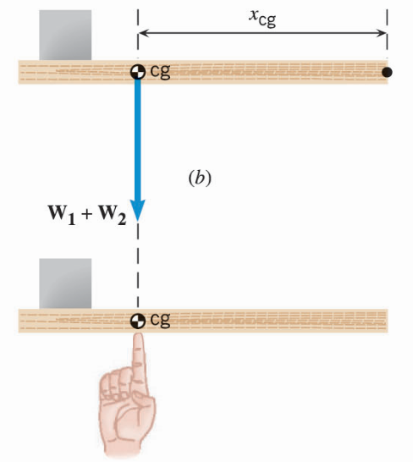
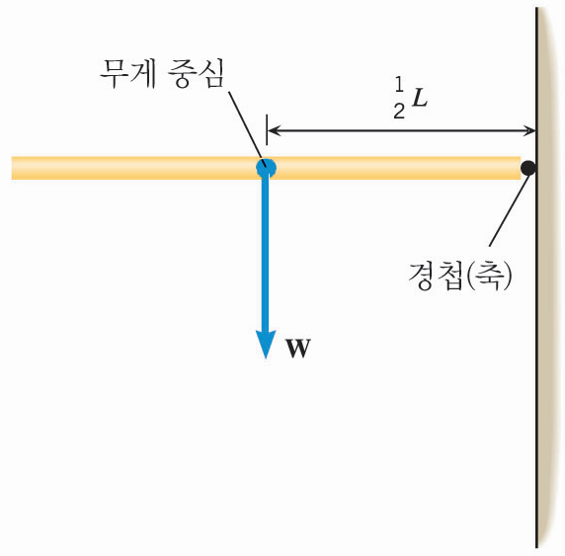
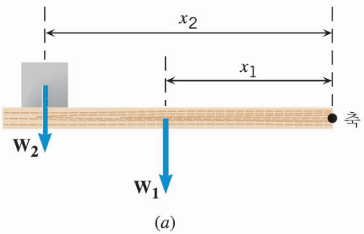
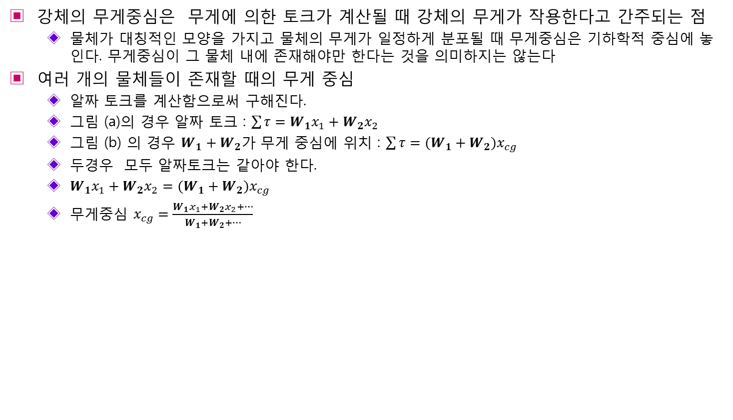
9.3 무게 중심
강체의 무게중심은 무게에 의한 토크가 계산될 때 강체의 무게가 작용한다고 간주되는 점
  물체가 대칭적인 모양을 가지고 물체의 무게가 일정하게 분포될 때 무게중심은 기하학적 중심에 놓인다. 무게중심이 그 물체 내에 존재해야만 한다는 것을 의미하지는 않는다
여러 개의 물체들이 존재할 때의 무게 중심
  알짜 토크를 계산함으로써 구해진다.
  그림 (a)의 경우 알짜 토크 : $\sum{τ}=W_{1}x_{1}+W_{2}x_{2}$
  그림 (b) 의 경우 $W_{1}+W_{2}가$ 무게 중심에 위치 : $\sum{τ}=(W_{1}+W_{2})x_{cg}$
  두경우 모두 알짜토크는 같아야 한다.
  $W_{1}x_{1}+W_{2}x_{2}=(W_{1}+W_{2})x_{cg}$
  무게중심 $x_{cg}=\frac{W_{1}x_{1}+W_{2}x_{2}+⋯}{W_{1}+W_{2}+⋯}$

Slide 6
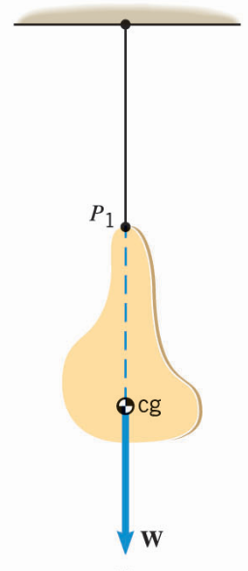
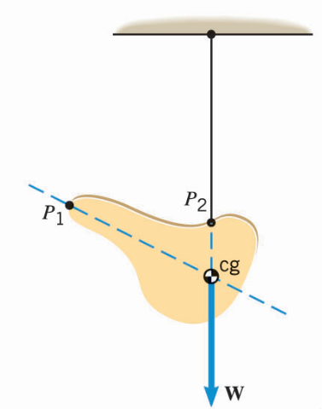
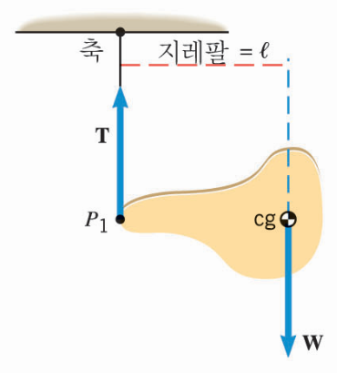
9.3 무게 중심
불규칙한 모양과 불균일한 무게분포를 가진 물체의 무게 중심
  무게중심에 작용하는 무게 W가 축에 대한 지레팔이 0이 아닌 경우 순간 무게는 축에 대해 토크를 일으킨다. 장력 T는 작용선이 축을 지나가기 때문에 토크를 만들지 못한다. 물체는 회전하고 다음 그림과 같이 물체가 마찰에 의해 정지하고 무게중심은 그림과 같다. 이 경우 무게의 작용선이 축을 지나감으로서 더 이상 알짜 토크가 없게 된다.

Slide 7
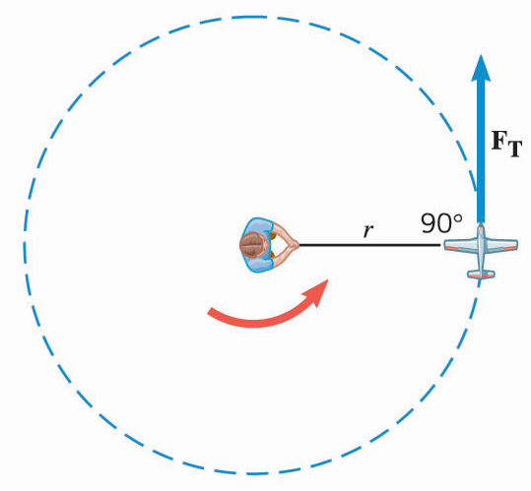
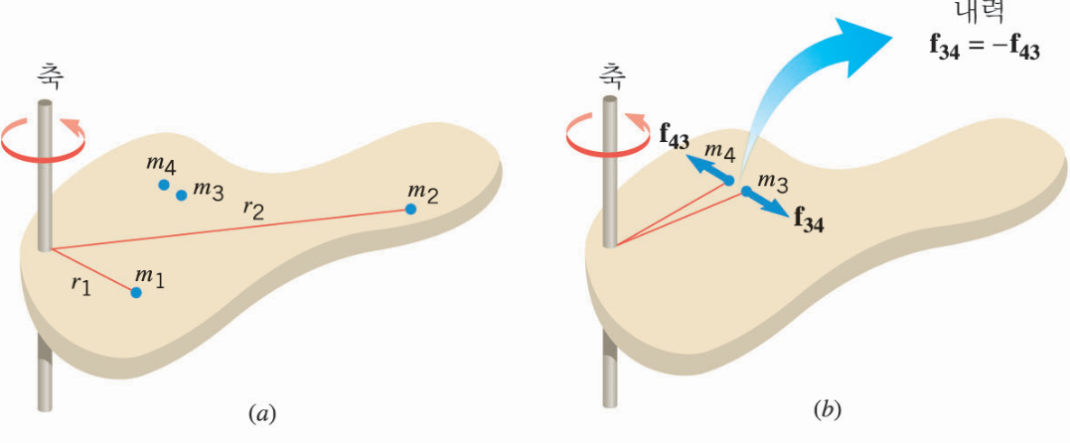
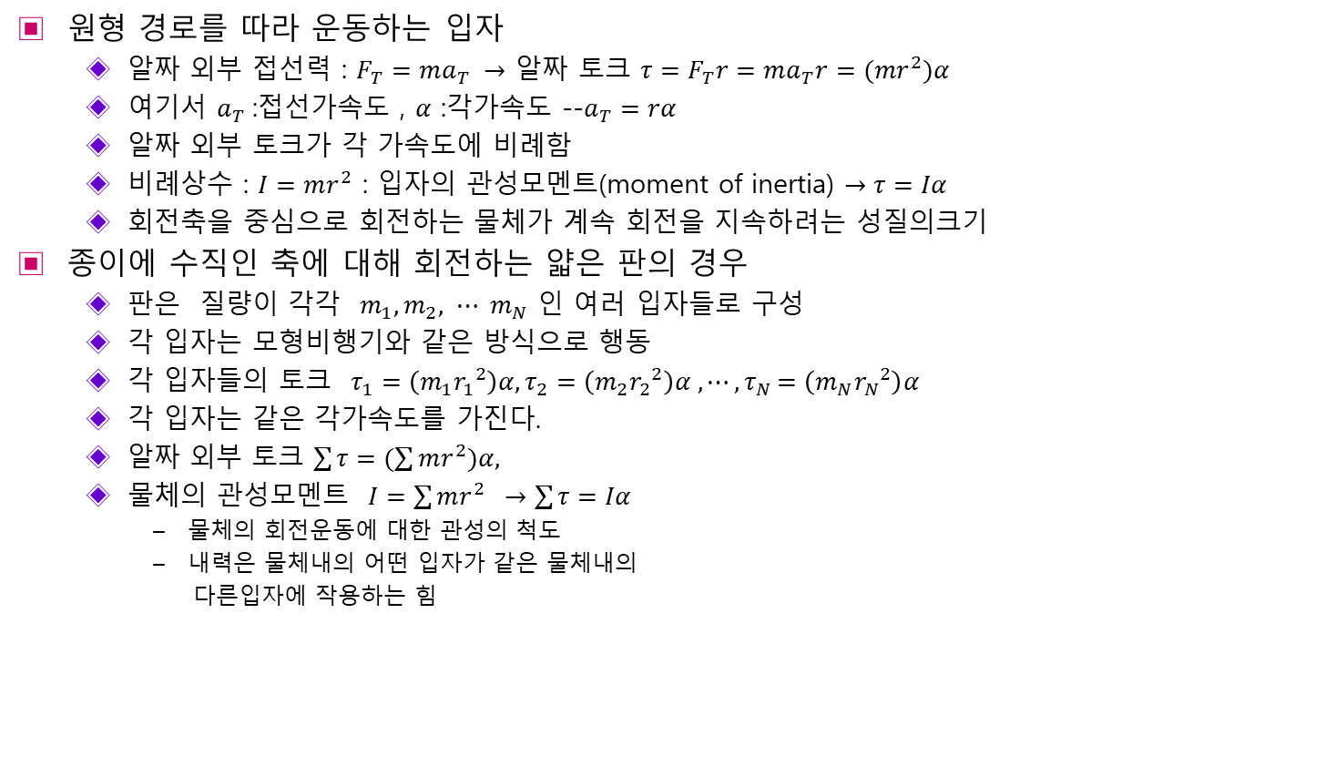
9.4 고정된 축 둘레로 회전운동 물체에 대한 뉴턴의 제2법칙
원형 경로를 따라 운동하는 입자
  알짜 외부 접선력 : $F_{T}=ma_{T} →$ 알짜 토크 $τ=F_{T}r=ma_{T}r=(mr^{2})α$
  여기서 $a_{T}$:접선가속도 , $α$ :각가속도 --$a_{T}=rα$
  알짜 외부 토크가 각 가속도에 비례함
  비례상수 : $I=mr^{2}$ : 입자의 관성모멘트(moment of inertia) $→τ=Iα$
  회전축을 중심으로 회전하는 물체가 계속 회전을 지속하려는 성질의크기
종이에 수직인 축에 대해 회전하는 얇은 판의 경우
  판은 질량이 각각 $m_{1},m_{2}, ⋯ m_{N}$ 인 여러 입자들로 구성
  각 입자는 모형비행기와 같은 방식으로 행동
  각 입자들의 토크 $τ_{1}=\left(m_{1}{r_{1}}^{2}\right)α, τ_{2}=\left(m_{2}{r_{2}}^{2}\right)α ,⋯{,τ}_{N}=\left(m_{N}{r_{N}}^{2}\right)α$
  각 입자는 같은 각가속도를 가진다.
  알짜 외부 토크 $\sum{τ}=(\sum{mr^{2})α, }$
  물체의 관성모멘트 $I=\sum{mr^{2} →\sum{τ}=Iα}$
    물체의 회전운동에 대한 관성의 척도
    내력은 물체내의 어떤 입자가 같은 물체내의
    다른입자에 작용하는 힘

Slide 8
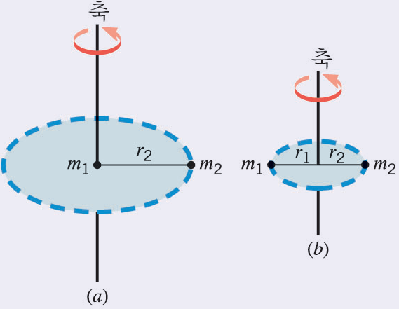
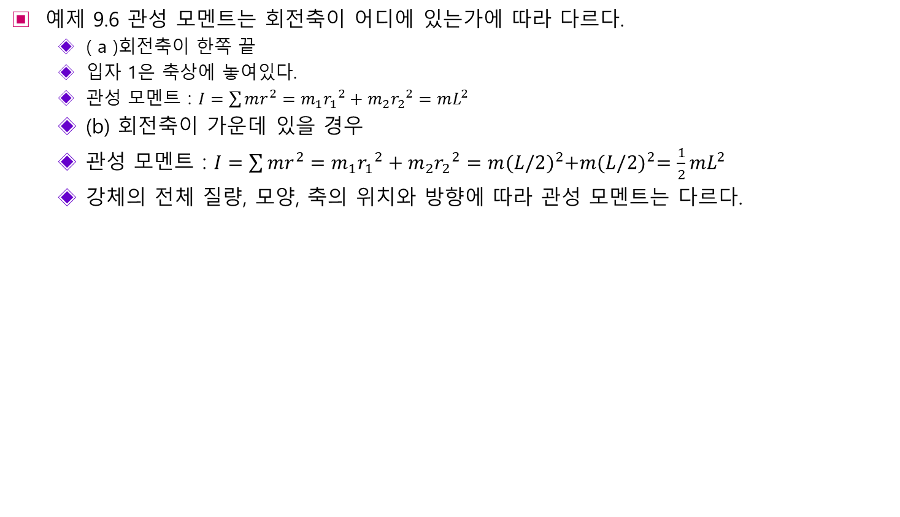
9.4 고정된 축 둘레로 회전운동 물체에 대한 뉴턴의 제2법칙
예제 9.6 관성 모멘트는 회전축이 어디에 있는가에 따라 다르다.
  ( a )회전축이 한쪽 끝
  입자 1은 축상에 놓여있다.
  관성 모멘트 : $I=\sum{mr^{2}=m_{1}{r_{1}}^{2}+m_{2}{r_{2}}^{2}=mL^{2}}$
  (b) 회전축이 가운데 있을 경우
  관성 모멘트 : $I=\sum{mr^{2}=m_{1}{r_{1}}^{2}+m_{2}{r_{2}}^{2}=m{(L/2)}^{2}+m{(L/2)}^{2}=\frac{1}{2}}mL^{2}$
  강체의 전체 질량, 모양, 축의 위치와 방향에 따라 관성 모멘트는 다르다.

Slide 9
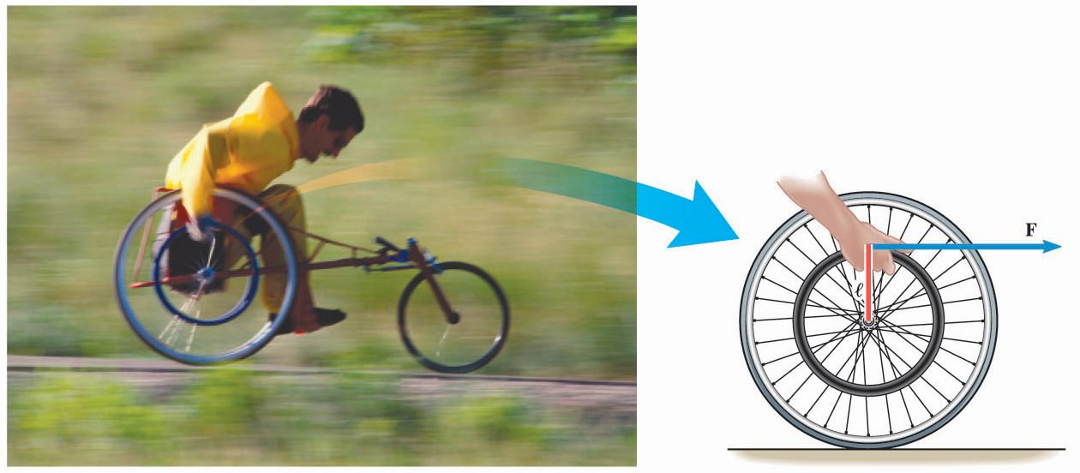
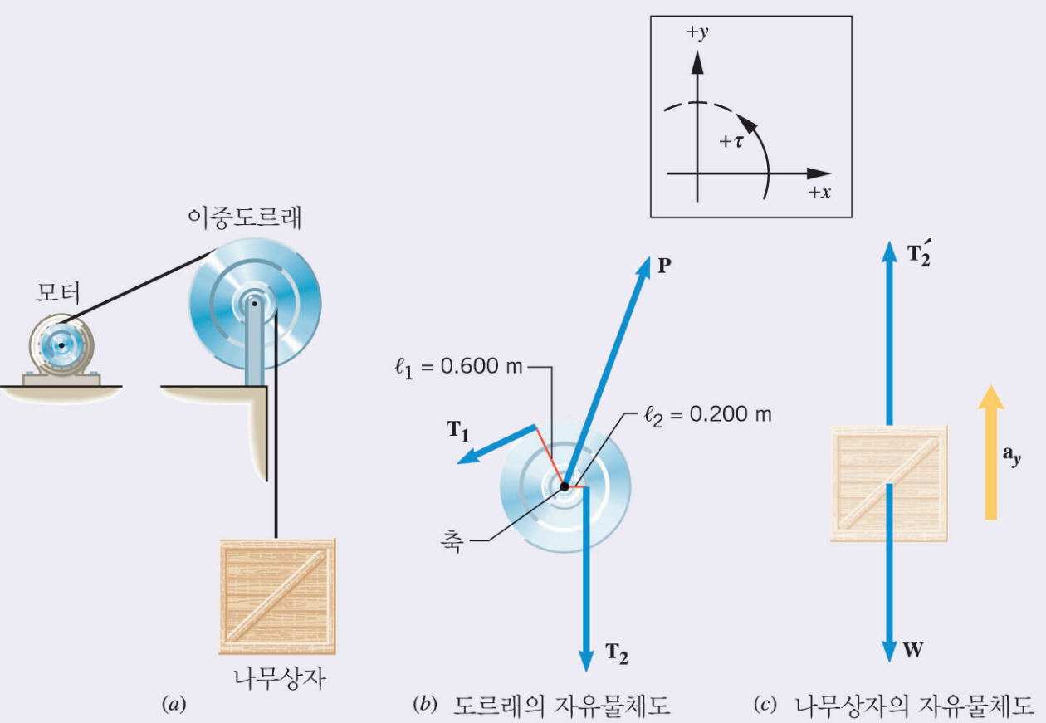
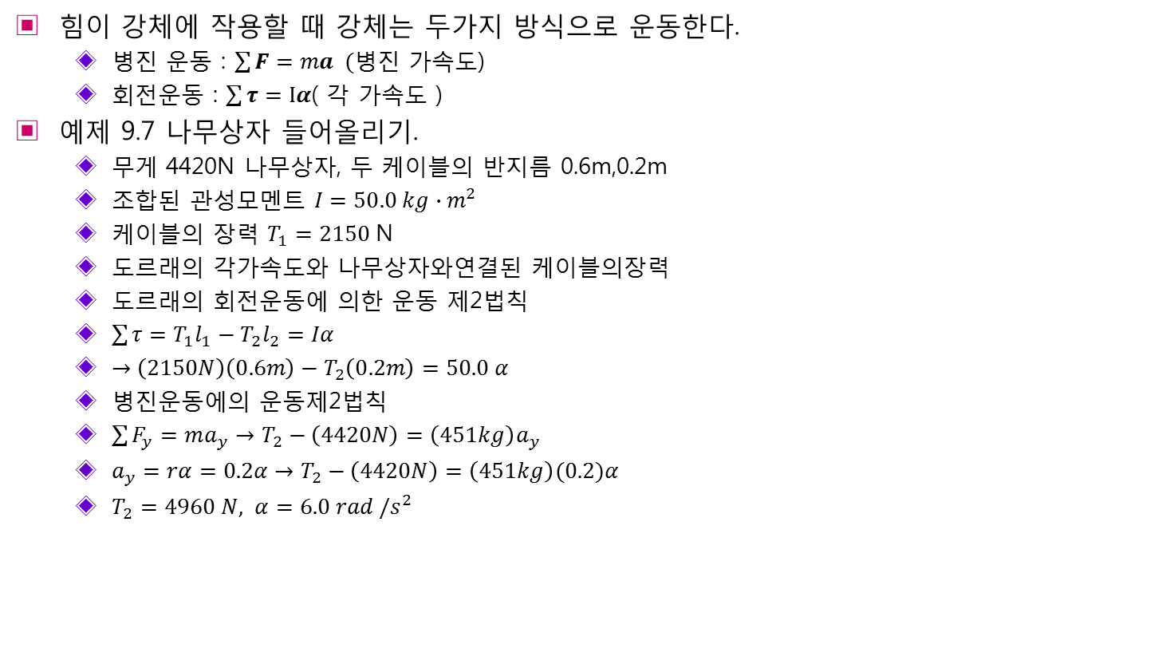
9.4 고정된 축 둘레로 회전운동 물체에 대한 뉴턴의 제2법칙
힘이 강체에 작용할 때 강체는 두가지 방식으로 운동한다.
  병진 운동 : $\sum{F}=ma (병$진 가속도)
  회전운동 : $\sum{τ}=Iα$( 각 가속도 )
예제 9.7 나무상자 들어올리기.
  무게 4420N 나무상자, 두 케이블의 반지름 0.6m,0.2m
  조합된 관성모멘트 $I=50.0 kg∙m^{2}$
  케이블의 장력 $T_{1}=2150$N
  도르래의 각가속도와 나무상자와연결된 케이블의장력
  도르래의 회전운동에 의한 운동 제2법칙
  $\sum{τ}=T_{1}l_{1}−T_{2}l_{2}=Iα$
  $→\left(2150N\right)\left(0.6m\right)−T_{2}\left(0.2m\right)=50.0 α$
  병진운동에의 운동제2법칙
  $\sum{F_{y}=ma_{y}→T_{2}−\left(4420N\right)=\left(451kg\right)a_{y}}$
  $a_{y}=rα=0.2α→T_{2}−\left(4420N\right)=\left(451kg\right)(0.2)α$
  $T_{2}=4960 N, α=6.0 rad /s^{2}$

Slide 10
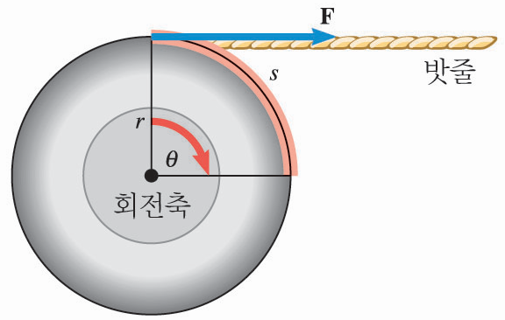
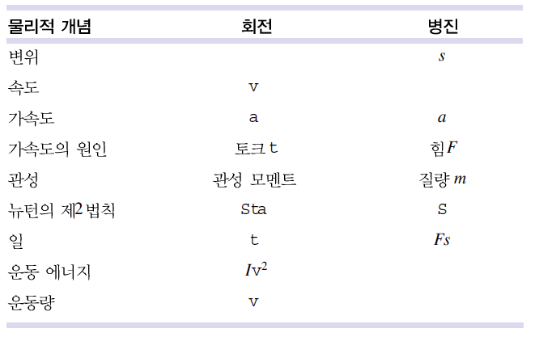
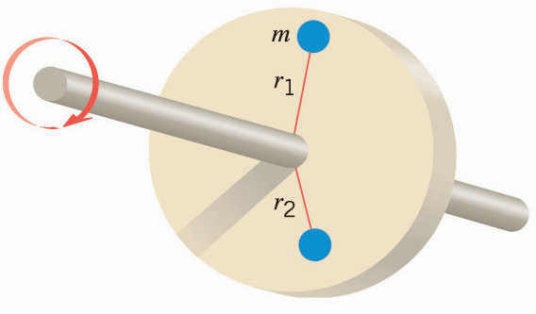
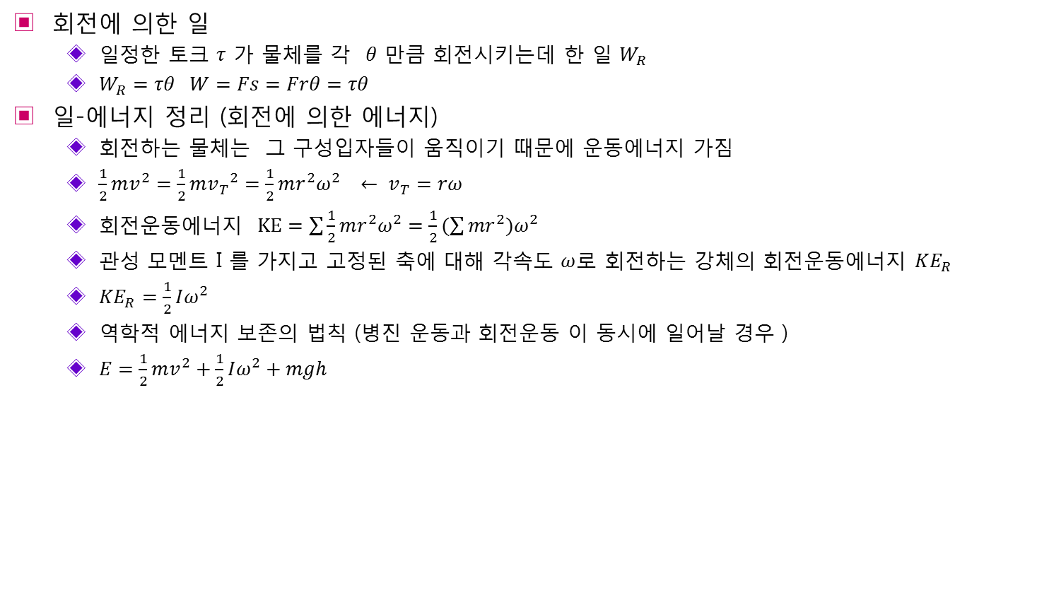
9.5 회전운동에서의 일과 에너지
회전에 의한 일
  일정한 토크 $τ$ 가 물체를 각 $θ$ 만큼 회전시키는데 한 일 $W_{R}$
  $W_{R}=τθ$ $W=Fs=Frθ=τθ$
일-에너지 정리 (회전에 의한 에너지)
  회전하는 물체는 그 구성입자들이 움직이기 때문에 운동에너지 가짐
  $\frac{1}{2}mv^{2}=\frac{1}{2}m{v_{T}}^{2}=\frac{1}{2}mr^{2}ω^{2} ← v_{T}=rω$
  회전운동에너지 $KE=\sum{\frac{1}{2}mr^{2}ω^{2}}=\frac{1}{2}(\sum{mr^{2})ω^{2} }$
  관성 모멘트 I 를 가지고 고정된 축에 대해 각속도 $ω$로 회전하는 강체의 회전운동에너지 $KE_{R}$
  ${KE}_{R}=\frac{1}{2}Iω^{2}$
  역학적 에너지 보존의 법칙 (병진 운동과 회전운동 이 동시에 일어날 경우 )
  $E=\frac{1}{2}mv^{2}+\frac{1}{2}Iω^{2}+mgh$

Slide 11
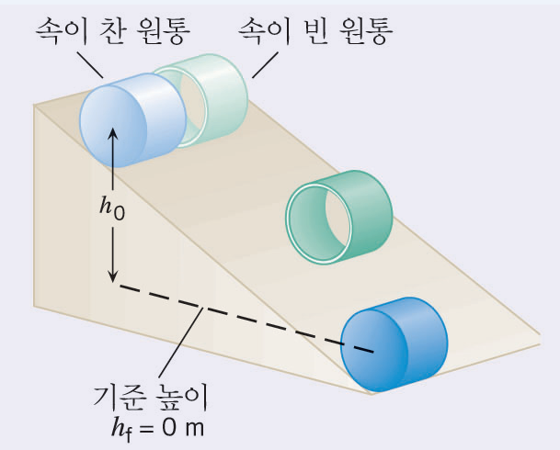
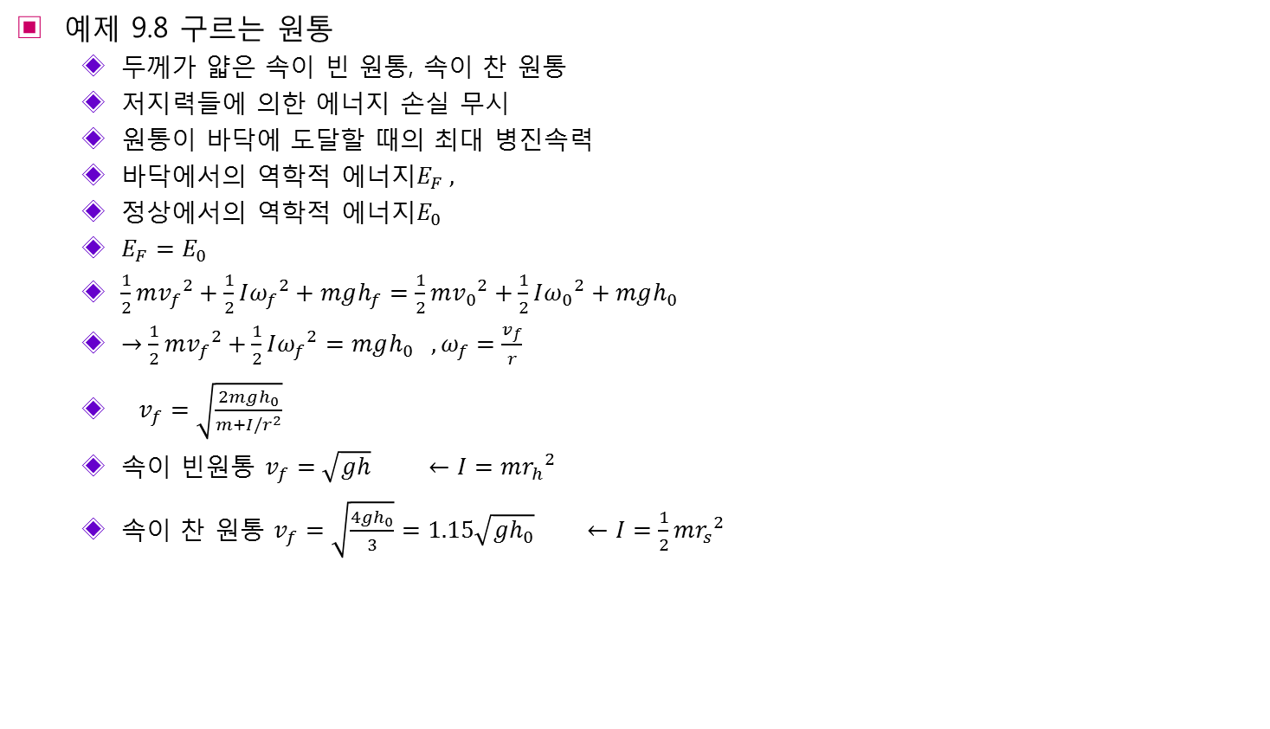
9.5 회전운동에서의 일과 에너지
예제 9.8 구르는 원통
  두께가 얇은 속이 빈 원통, 속이 찬 원통
  저지력들에 의한 에너지 손실 무시
  원통이 바닥에 도달할 때의 최대 병진속력
  바닥에서의 역학적 에너지$E_{F} ,$
  정상에서의 역학적 에너지$E_{0}$
  $E_{F}=E_{0}$
  $\frac{1}{2}m{v_{f}}^{2}+\frac{1}{2}I{ω_{f}}^{2}+mgh_{f}=\frac{1}{2}m{v_{0}}^{2}+\frac{1}{2}I{ω_{0}}^{2}+mgh_{0}$
  $→\frac{1}{2}m{v_{f}}^{2}+\frac{1}{2}I{ω_{f}}^{2}=mgh_{0} , ω_{f}=\frac{v_{f}}{r}$
  $v_{f}=\sqrt{\frac{2mgh_{0}}{m+I/r^{2}}}$
  속이 빈원통 $v_{f}=\sqrt{gh} ←I=m{r_{h}}^{2}$
  속이 찬 원통 $v_{f}=\sqrt{\frac{4gh_{0}}{3}}=1.15\sqrt{gh_{0}} ←I=\frac{1}{2}m{r_{s}}^{2}$

Slide 12
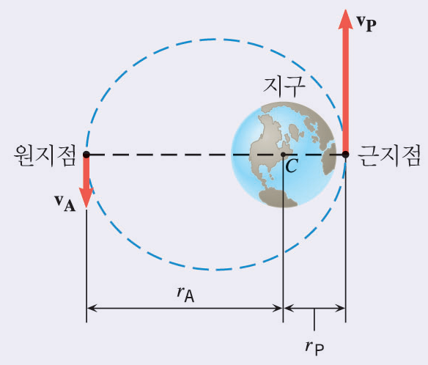
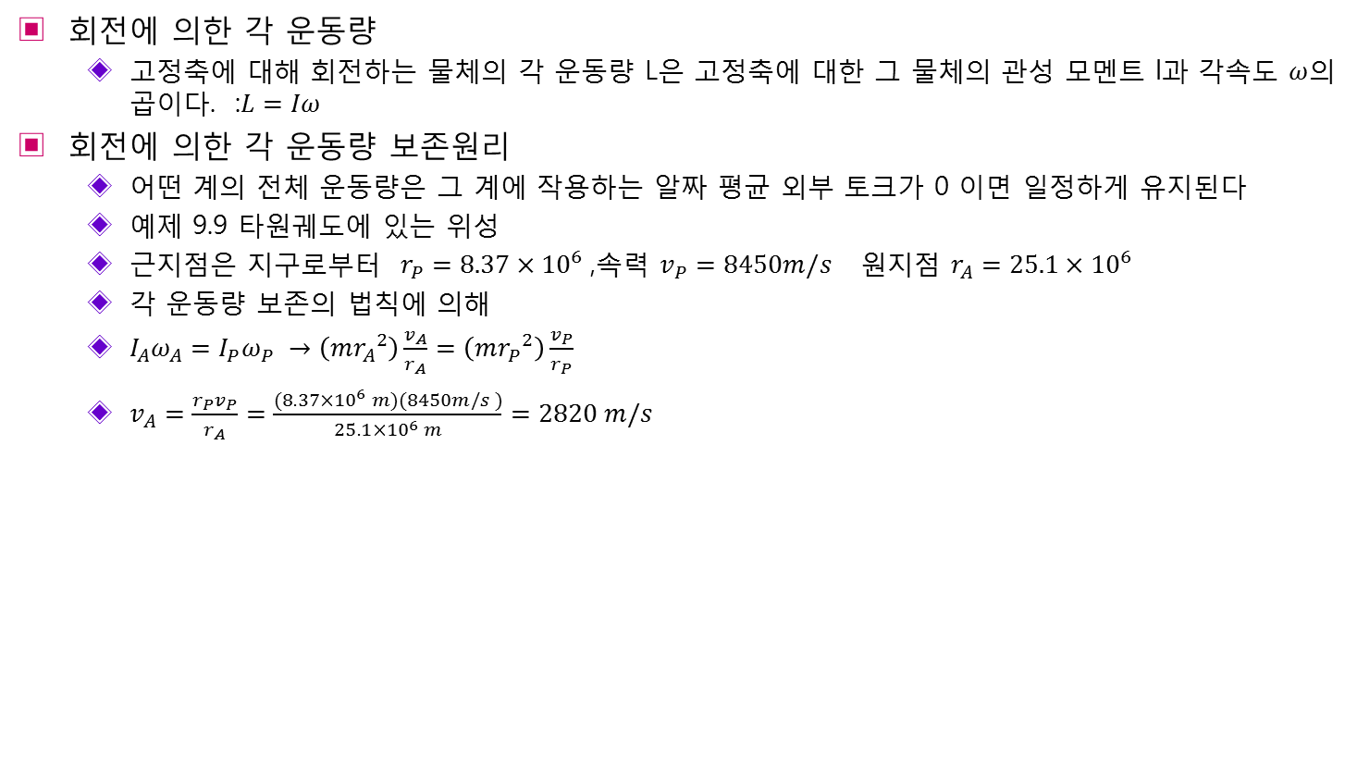
9.6 각 운동량
회전에 의한 각 운동량
  고정축에 대해 회전하는 물체의 각 운동량 L은 고정축에 대한 그 물체의 관성 모멘트 l과 각속도 $ω$의 곱이다. :$L=Iω$
회전에 의한 각 운동량 보존원리
  어떤 계의 전체 운동량은 그 계에 작용하는 알짜 평균 외부 토크가 0 이면 일정하게 유지된다
  예제 9.9 타원궤도에 있는 위성
  근지점은 지구로부터 $r_{P}=8.37×{10}^{6}$,속력 $v_{P}=8450m/s$ 원지점 $r_{A}=25.1×{10}^{6}$
  각 운동량 보존의 법칙에 의해
  $I_{A}ω_{A}=I_{P}ω_{P} →\left(m{r_{A}}^{2}\right)\frac{v_{A}}{r_{A}}=\left(m{r_{P}}^{2}\right)\frac{v_{P}}{r_{P}}$
  $v_{A}=\frac{r_{P}v_{P}}{r_{A}}=\frac{(8.37×{10}^{6} m)(8450m/s )}{25.1×{10}^{6} m}=2820 m/s$

